Slide 1
ELECTRONIC PIANO
GROUP 13
Le Minh Hieu 20215048
Tran Sy Hieu 20215053
Nguyen Manh Hieu 20215050
Nguyen Viet Hieu 20215051

Slide 2
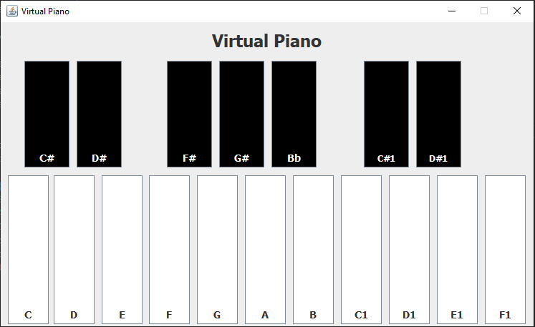
Problem Statement
- Piano là một nhạc cụ phổ biến. Trong dự án này, chúng tôi đã triển khai một ứng dụng cung cấp GUI cho người dùng hầu như chơi một cây đàn piano điện tử
- Người dùng có thể chơi piano bằng cách tương tác với GUI
- Bàn phím: C (do), d (re), e (mi), f (fa), g (sol), a (la), b (xi), ...

Slide 3
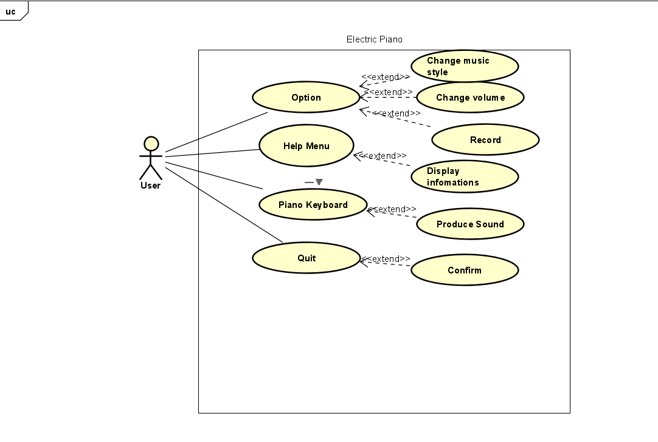
Use case diagram

Slide 4
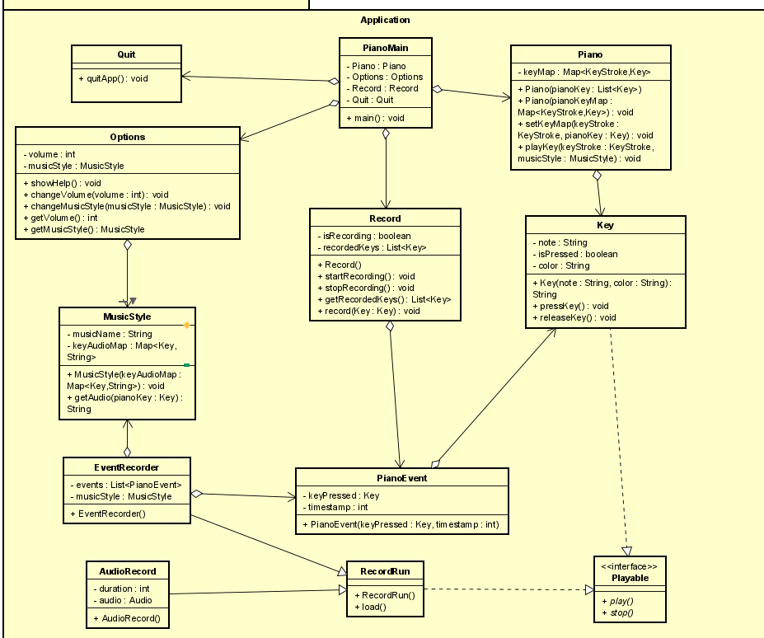
DETAIL class diagram

Slide 5
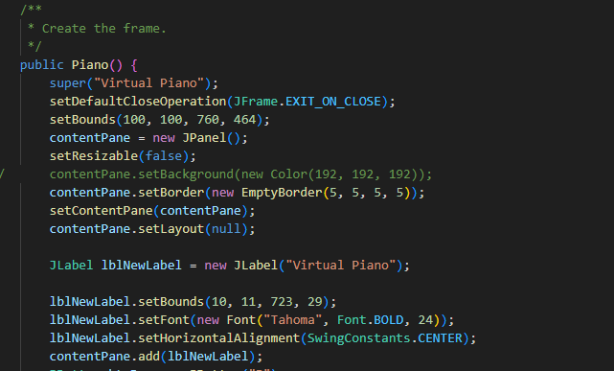
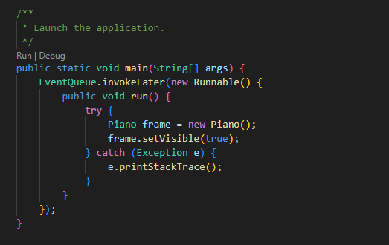

Slide 6
